Slide 1
新竹市110年國民小學基本學力檢測
施測箱相關試務工作說明檔
新竹市香山國小
110.5.17

Slide 2
新竹市三行政區域 依時領卷
1.領卷時間說明
★日期:110.5.17(一)
★地點:新竹市香山國小朝陽樓中廊(牛埔東路260號)
★領卷時段:
☆東區學校:13:30-14:00
☆北區學校:14:00-14:30
☆香山區學校:14:30-15:00

Slide 3
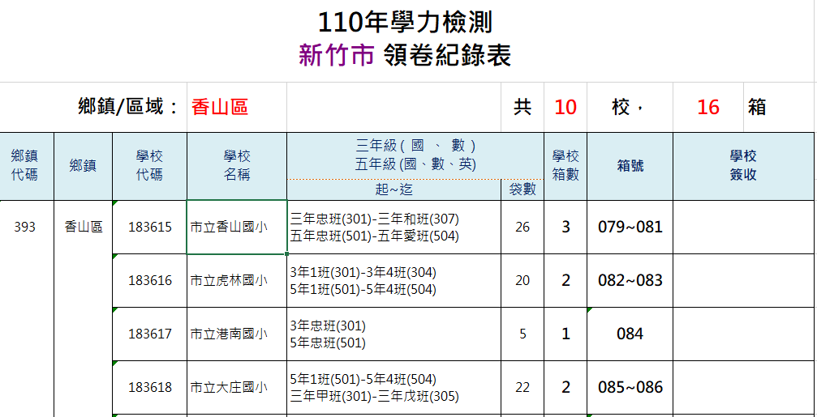
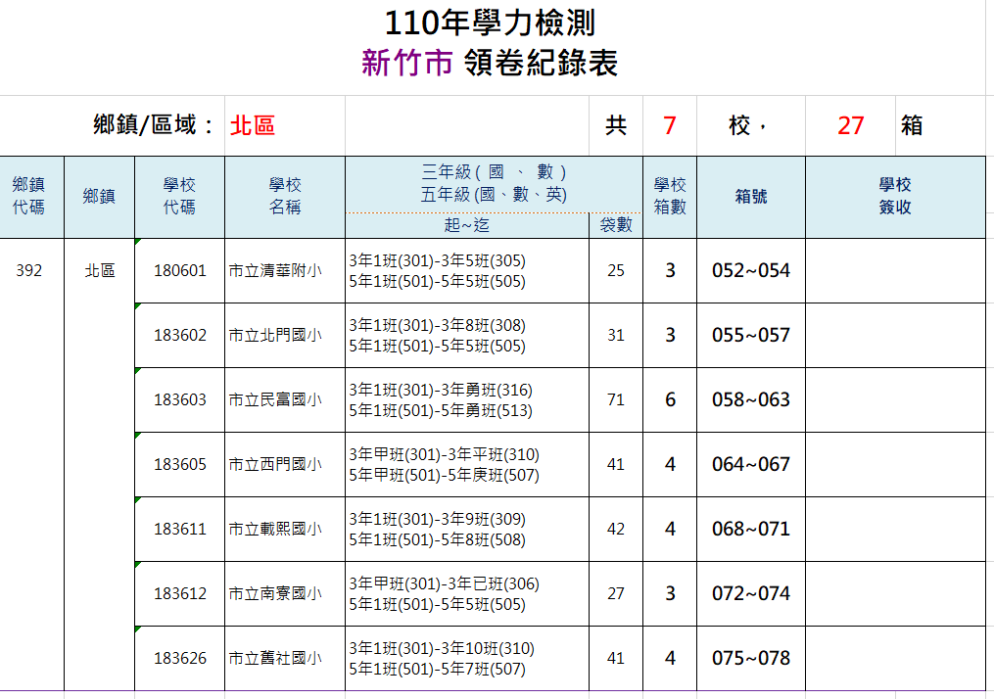
2.領卷相關說明:
印製(區域)領卷紀錄表協助試務承辦學校與各校辦理領卷作業。
請領卷老師依(區域)找到所屬學校的校名，告訴工作人員所需提領的箱序及箱數。
提領確認無誤後，請領卷老師於紀錄表上簽名。
學校代表簽名確認
..
香山區=>香山國小=>共3箱=> 箱號:079~081

Slide 4
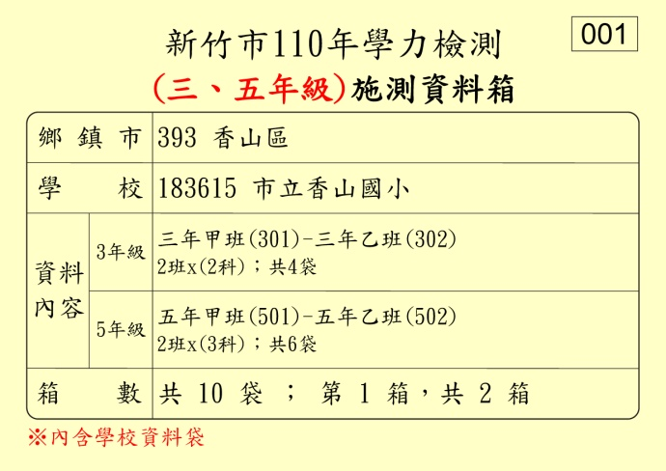
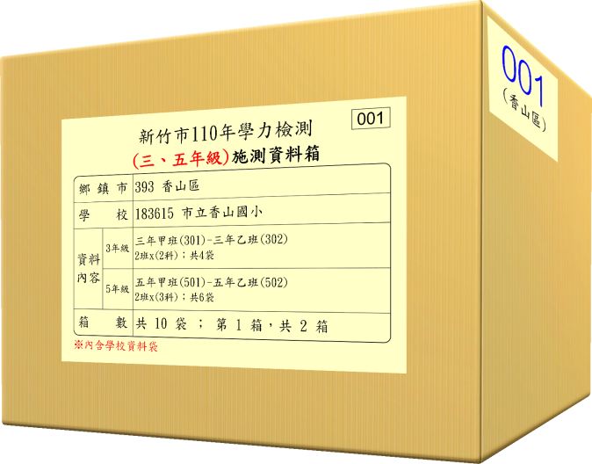
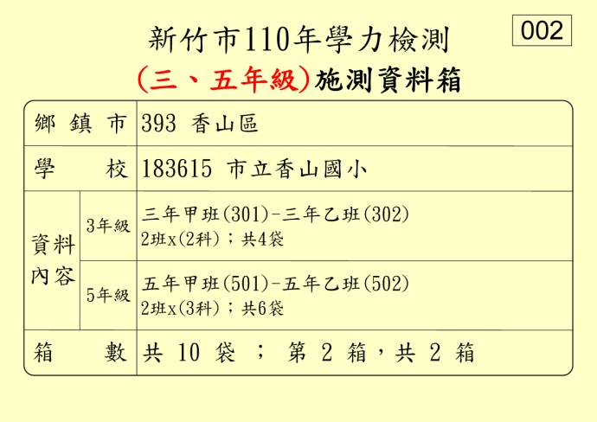
3.施測箱確認
請領卷老師檢視施測資料箱上的標示貼紙，確認學校的班級起迄名稱及班級數是否正確?
如有遺漏的班級， 請立即告訴承辦學校現場辦理補領試卷及答案卡。
(試務承辦學校各年段、各考科均有備用答案卡及試卷各30份)
▲外箱標示縣市鄉鎮、校名、箱內袋數及所屬學校總箱數
確認班級數:
香山國小 3年級2班、5年級2班

Slide 5
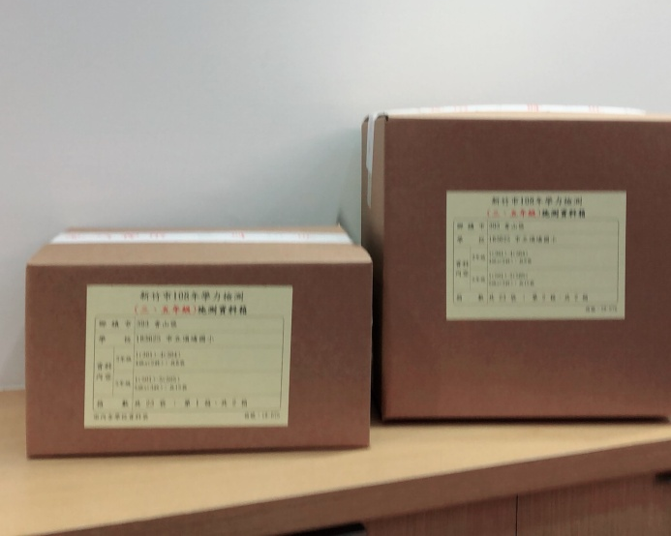
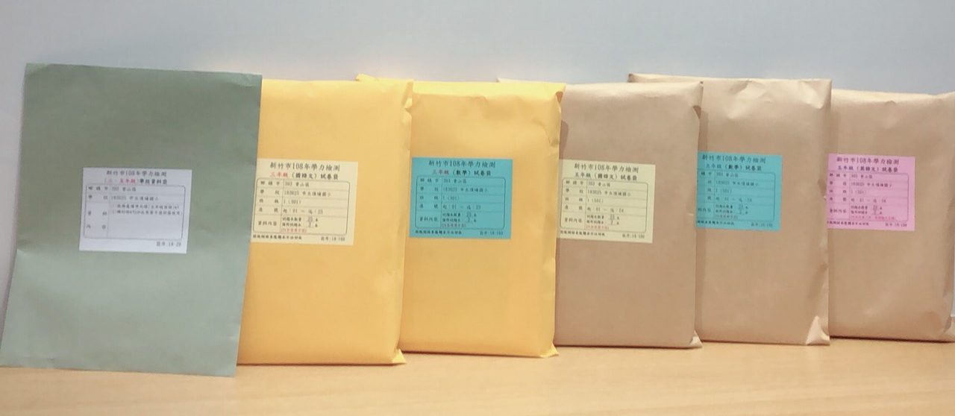
4.施測資料箱內容物說明 :
每校第一箱施測箱內含學校資料袋乙袋
施測箱內依(年段、考科、班級)序排放試卷袋
學校資料袋乙袋
3年級金黃牛皮紙袋
5年級赤牛皮紙袋

Slide 6
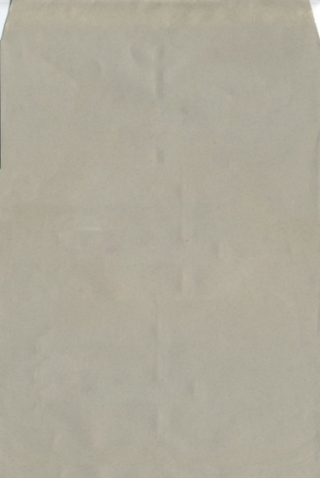
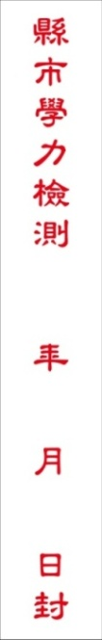
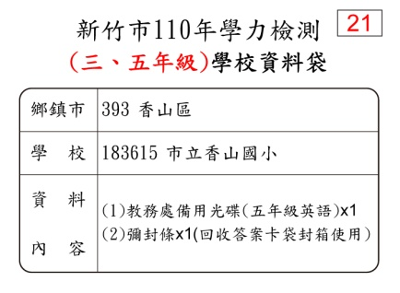


5.學校資料袋內容物說明 :
內含教務處備用英語光碟乙份、彌封條(回收答案卡袋時彌封施測箱使用)
▲每校學校資料袋乙袋，均置放於第一箱施測箱最上端

Slide 7

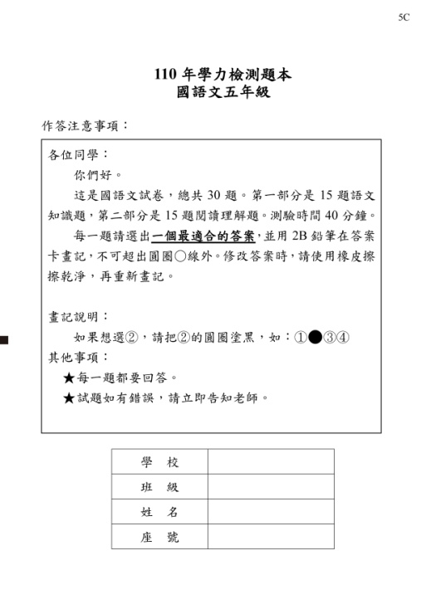

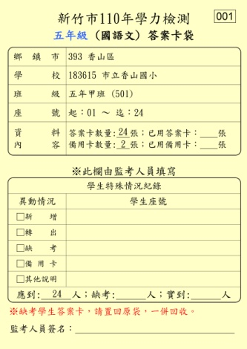
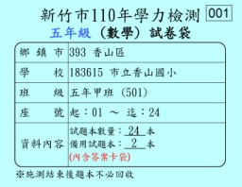
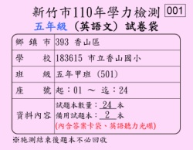
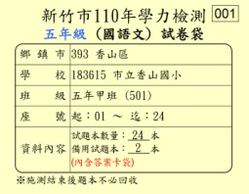
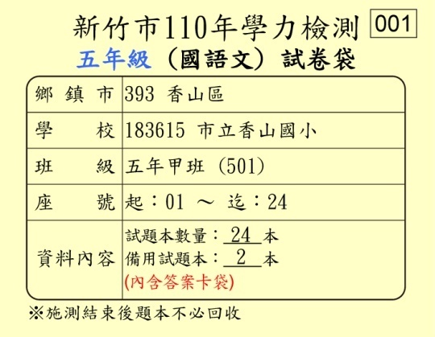

6.試卷袋內容物說明 :
每班每科1袋，內含學生試題本+2份班級備用題本+答案卡袋
5 年級英語科試卷袋內含聽力光碟
標示貼紙:國語文(黃色)，數學(藍色)，英語文(粉紅色)
+
▲英語科試卷袋內

Slide 8
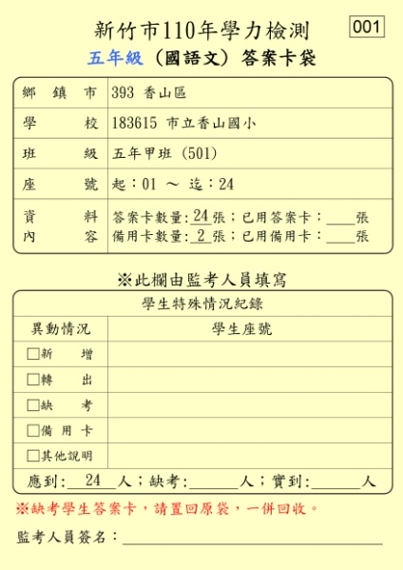
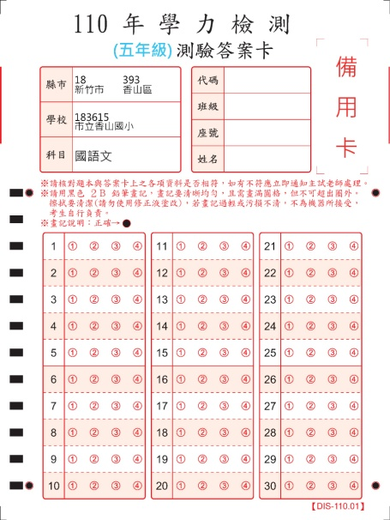


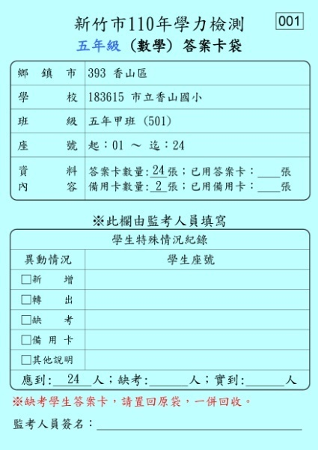
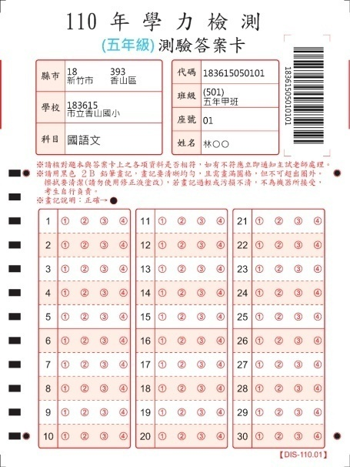
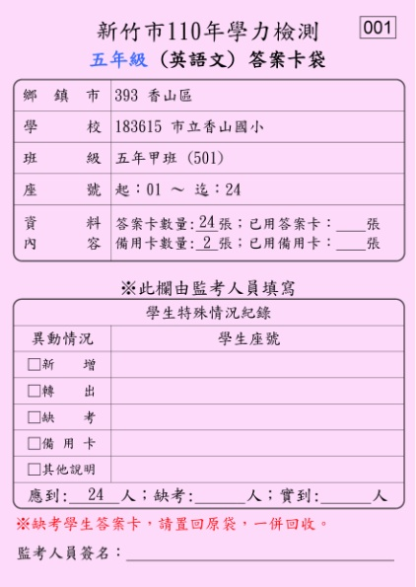
7.答案卡袋內容物說明 :
每班每科1袋，內含學生答案卡+2份備用卡
答案卡上套印學生資料:含考科、班級、座號及姓名，學生作答前請仔細核對確認。
標示貼紙:國語文(黃色)，數學(藍色)，英語文(粉紅色)

Slide 9
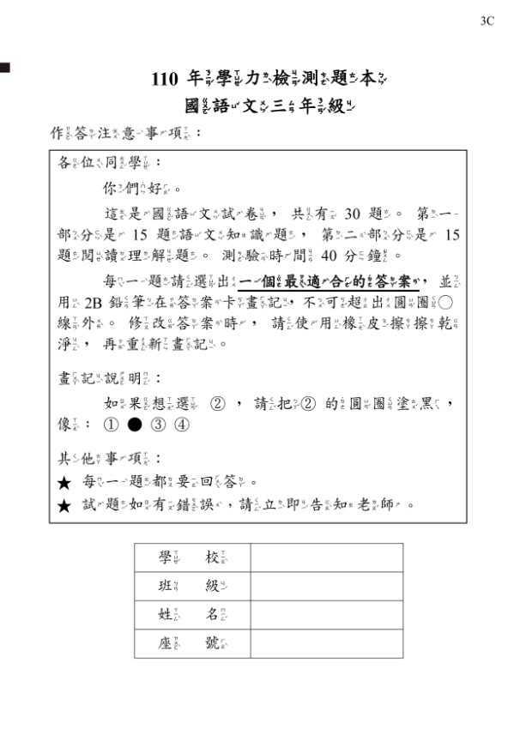
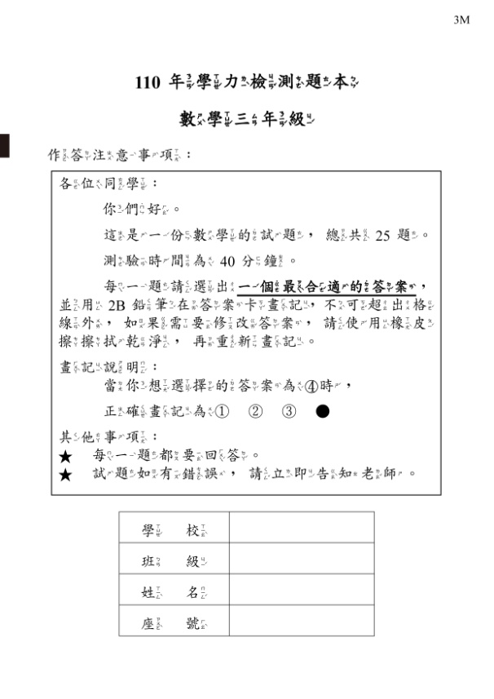
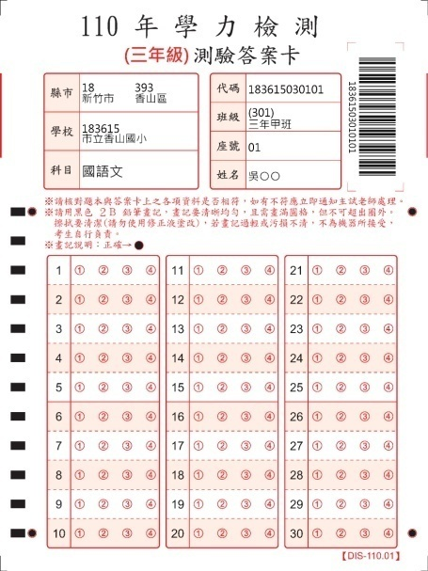
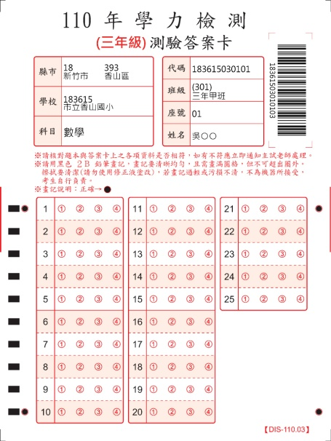
8.試題本及答案卡樣式
試題本: A4規格、雙面黑色印刷，騎馬釘裝訂成冊。
答案卡: 對應考科題數共計3種樣式，不同考科不可替換使用。
國小3年級
國小3年級
3年級(國語文)
3級(數學)
試題本：A3X4張
答案卡：A5規格、30題、4選1
試題本：A3X4張
答案卡：A5規格、25題、4選1

Slide 10

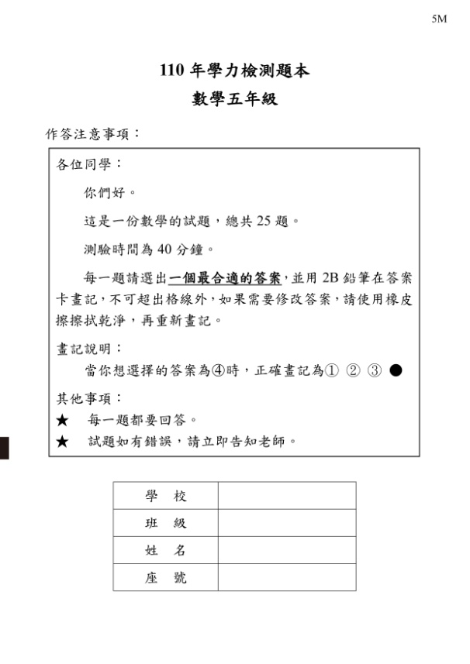
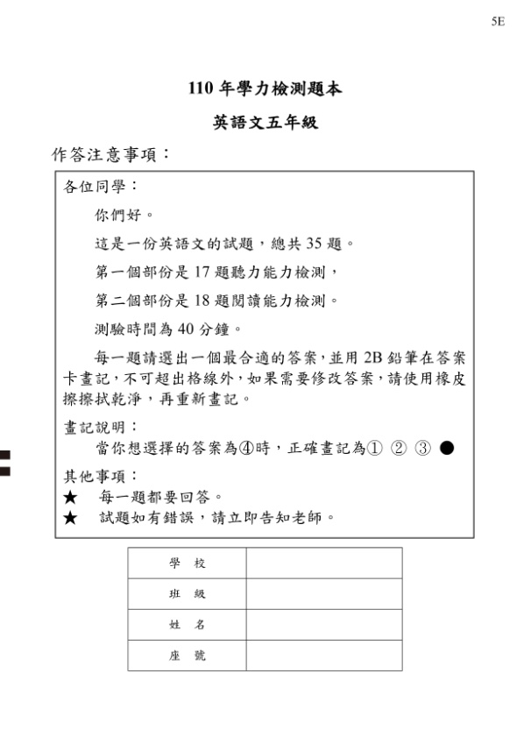
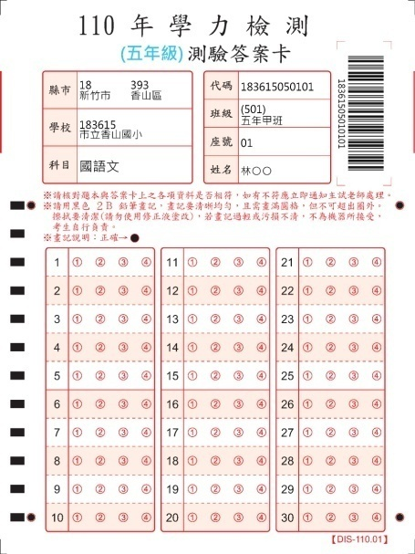
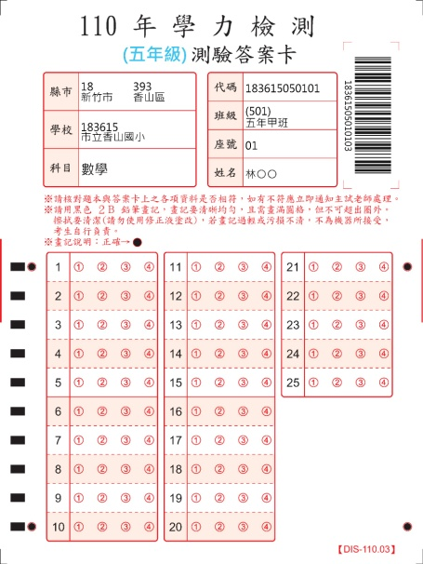
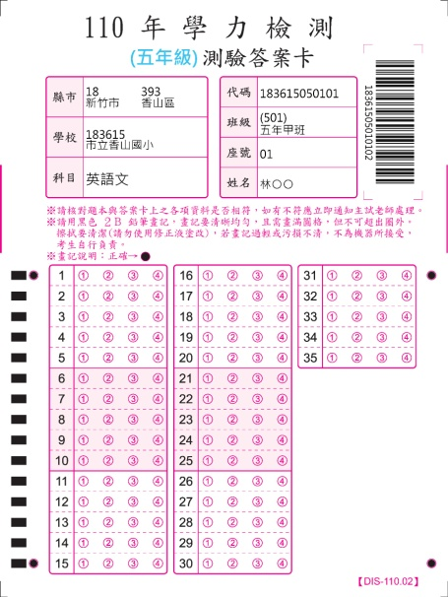
國小5年級
5年級(國語文)
5年級(數學)
5年級(英語文)
試題本：A3X4張
答案卡：A5規格、30題、4選1
試題本：A3X3張
答案卡：A5規格、25題、4選1
試題本：A3X5張
答案卡：A5規格、35題、4選1

Slide 11

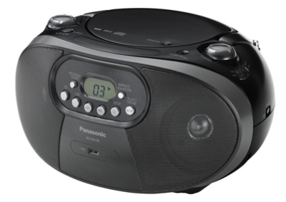

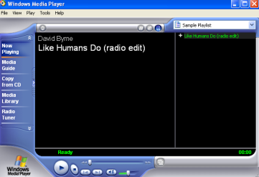
英語光碟:每班1片，置放於班級英語科試卷袋內(教務處有一份備用)。
每片光碟內含兩種撥放格式:
1.CDA:請由傳統CD播放器播放。
2.MP3:請由微軟Windows中所提供的
Media Player或其他MP3播放軟體
點選檔案播放。

Slide 12
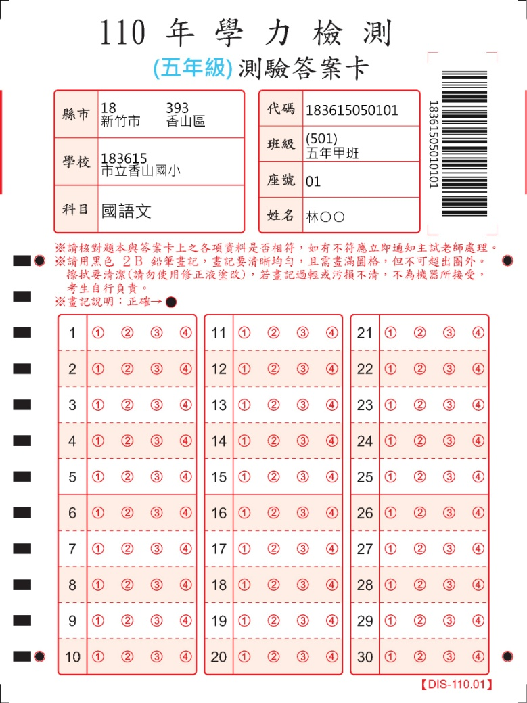

9.答案卡使用說明：
★答案卡(正確)劃記方式：
※ 請用黑色 ２Ｂ 鉛筆畫記，畫記要清晰均勻，
且需畫滿圓格，但不可超出圈外。擦拭要清
潔(請勿使用修正液塗改)
※ 畫記說明：正確塗法→ ●
錯誤塗法→ ○ ○ ○ ○

Slide 13

★學生基本資料有異動時，答案卡處理方式：
一、當學生座號與姓名不符時:
①若座號正確、姓名有誤
=>直接在答案卡上修正姓名。
②若姓名正確、座號有誤
=>請學生更換正確座號之答案卡，再修改姓名
(切勿自行修改座號，以免導致學生作答情況歸檔錯誤)
二、其他情況請使用備用卡
此頁特別需要和監考人員說明

Slide 14
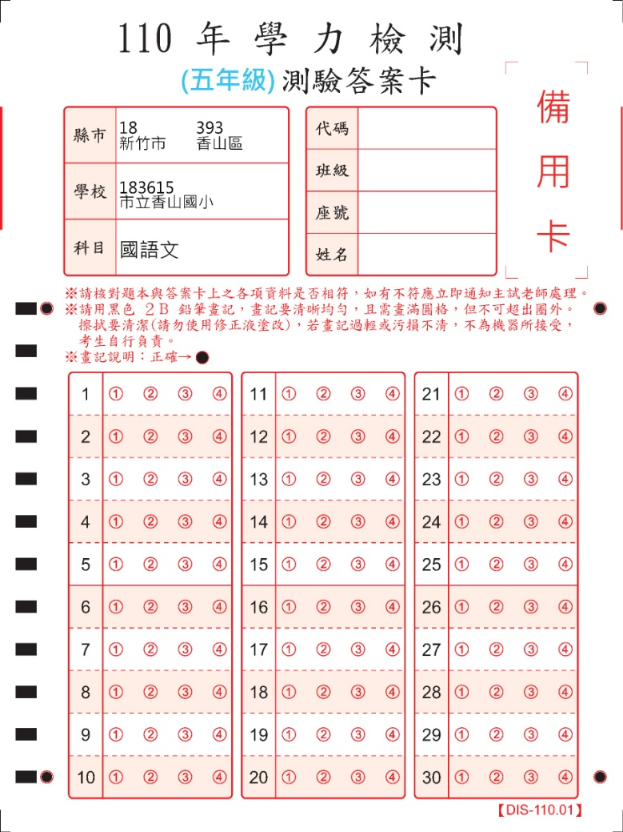

★備用卡使用說明：
一、如遇下列情況，請學生使用備用卡作答:
①有新增或轉入的學生
②答案卡有汙損或破損需替換的答案卡
※每一答案卡袋內均含 2張備用卡可替換使用 。
※若備用卡不夠使用，班級之間可以調用，或將
未作答之備用卡直接影印給學生作答。
二、請監考老師提醒使用備用卡的學生， 需仔細
填寫班級、座號及姓名。
★使用備用卡學生
請詳細填寫
班級、座號及姓名。

Slide 15
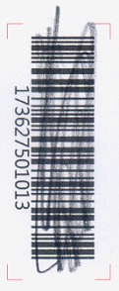

★其他注意事項：
※請監考老師將缺考學生的答案卡放回原答案卡袋，
一併回收；請勿自行抽換或銷毀。
※請監考老師不要在答案卡上之畫記欄區書寫任何字
樣，會導致讀卡機誤判。
※請勿塗改答案卡上套印之條碼。
錯誤

Slide 16

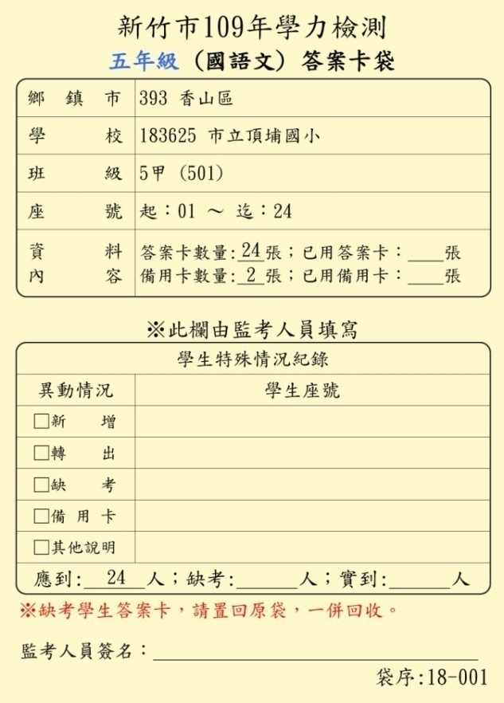
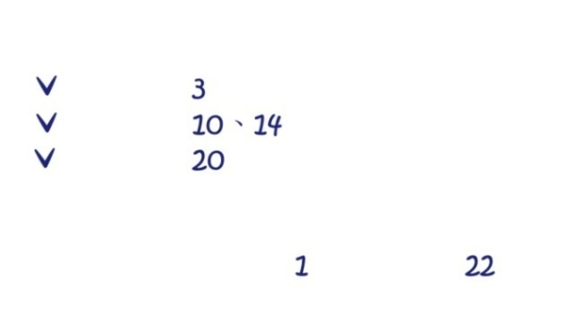
10. 學生特殊情況紀錄說明：
★請監考人員協助在答案卡袋封面標示貼紙上
填寫考生異動情況記錄:
含新增、缺考、轉出及使用備用卡的學生座號 。

Slide 17



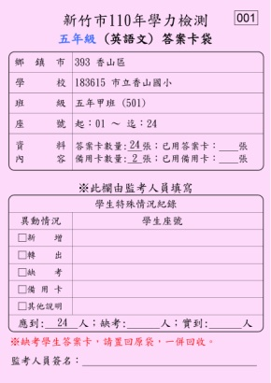

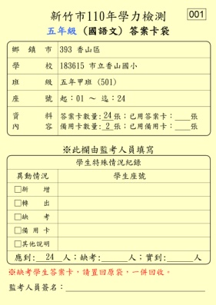
10.答案卡回收方式
請各校收齊所有考科的班級答案卡袋，置回任一施測資料箱， 經妥善包裝後，
以彌封條黏貼外箱，繳回試務承辦學校(香山國小) 。
注意：回收答案卡袋數需與外箱標施貼紙所載之總袋數相符。
注意：試題本不必回收
所有年段考科答案卡袋裝入施測箱
彌封施測箱後，送至新竹市香山國小

Slide 18
11.答案卡回收時間
彌封施測箱後，送至新竹市香山國小
★聯絡窗口:香山國小教務處陳主任(03-5302364)
★地點:新竹市香山國小(牛埔東路260號)
★回收答案卡箱時間/時段:
☆110.9.14(二)13:30-15:30
☆110.9.15(三)8:00-10:30

